Slide 1
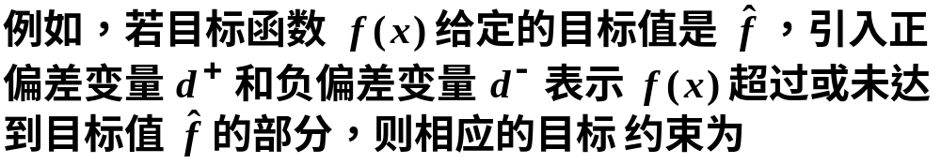
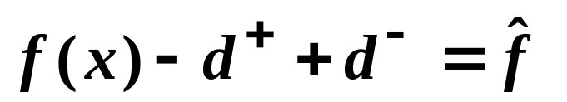
目标规划
一个实际的规划问题可能有多个目标函数，这些目标函数可能是不一致的，甚至是冲突的，因此，在处理时不能指望它们都达到最优，而只是希望它们尽可能接近于事先给定的目标值，这就是目标规划问题。
在目标规划问题中，通过引入正、负偏差变量把目标函数转化为目标约束。

Slide 2
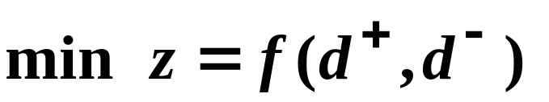
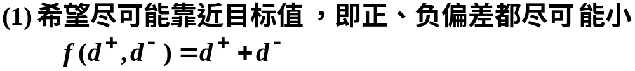
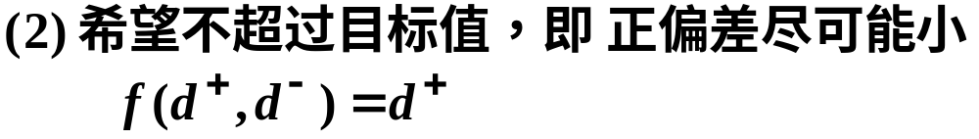
目标约束是软约束；
绝对约束（硬约束）：必须严格满足的约束。
目标规划的优化指标不是原来的目标函数，而是极小化所谓的偏差目标，即
偏差目标有三种基本形式：

Slide 3
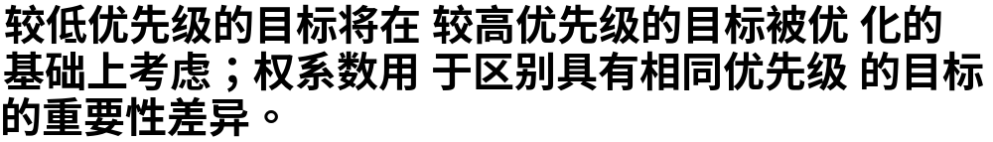
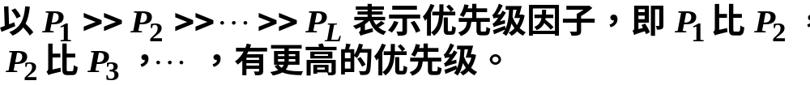
实际的规划问题可能有多个目标，在对待这些目标时，决策者会有主次、轻重之分，因此，在目标规划中赋予它们不同的优先级和权系数。

Slide 4
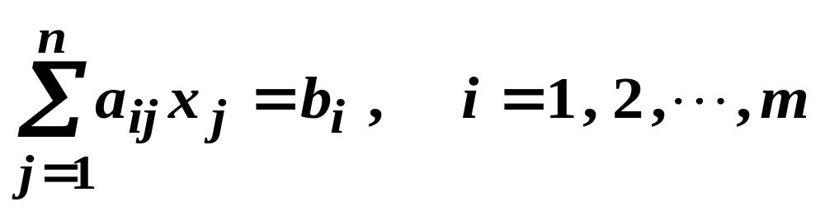

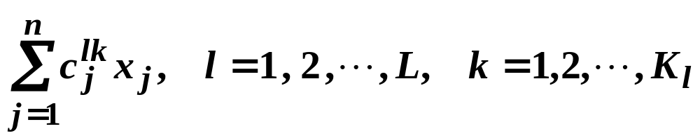
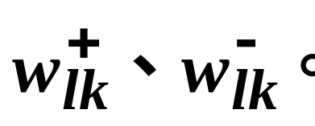
设在某规划问题中，
约束条件：
目标函数分为 L 级，第 l 级有 K_{l} 个目标：
第 l 级第 k 个目标的目标值为 g_{lk} ，正、负偏差的惩罚系数分别为

Slide 5
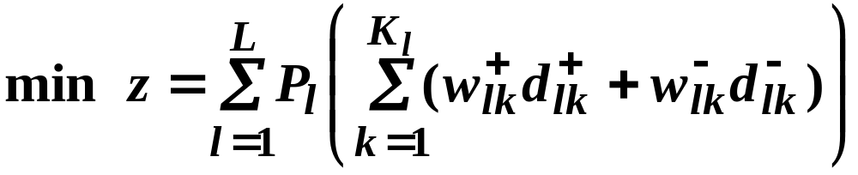
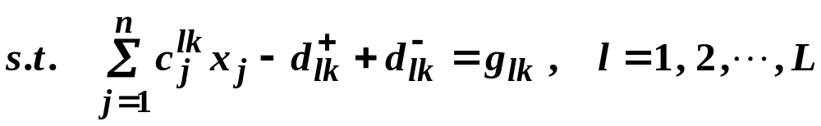
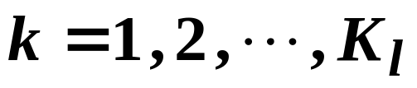
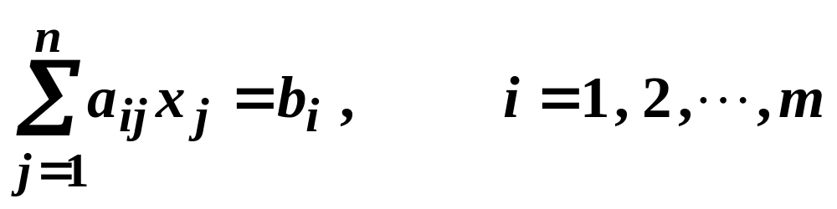
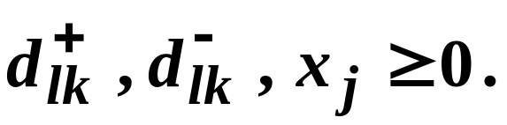
目标规划模型：
目标规划的单纯形算法与一般线性规划的单纯形算法没有本质区别，只是检验数含有优先级因子，因此检验数的符号取决于非零的最高优先级因子的系数。
目标规划的最优解通常称为满意解。

Slide 6
需满足约束条件
并考虑三个目标

Slide 7
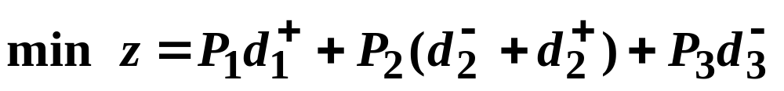
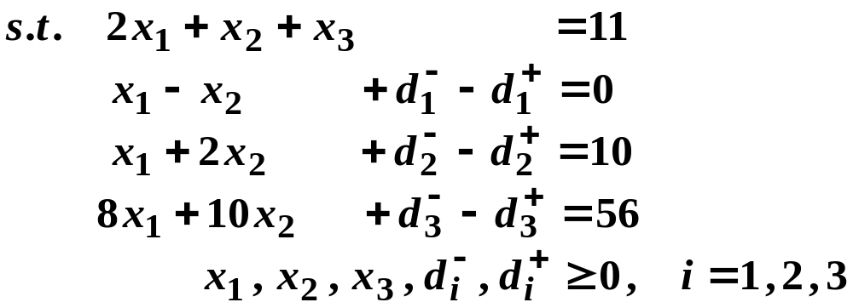
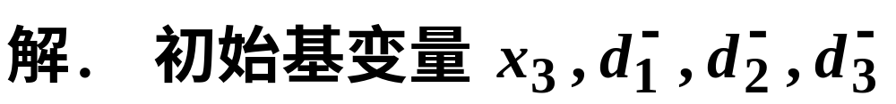
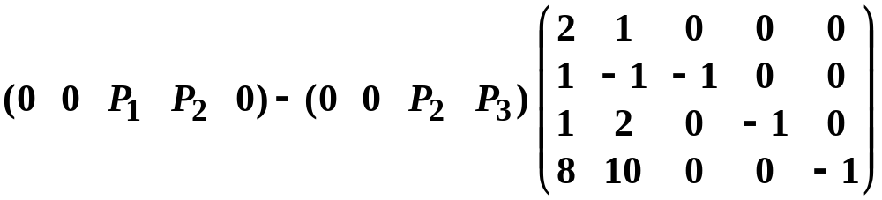

Slide 8
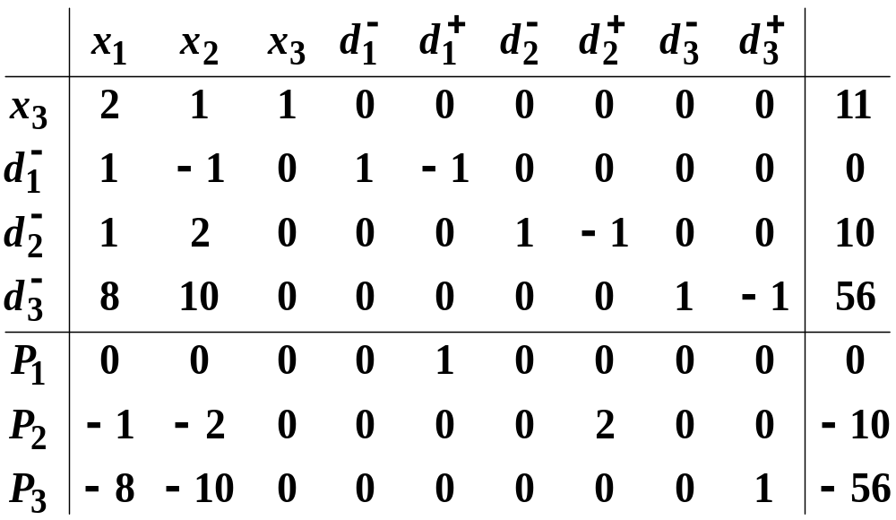
11
5
5.6

Slide 9
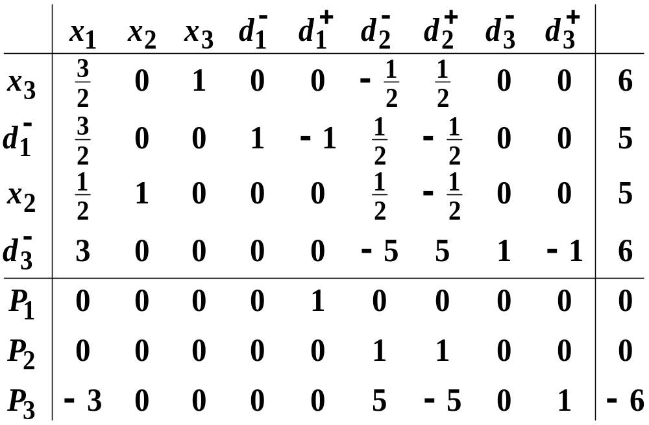
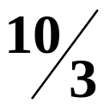
4
10
2

Slide 10
